Slide 1


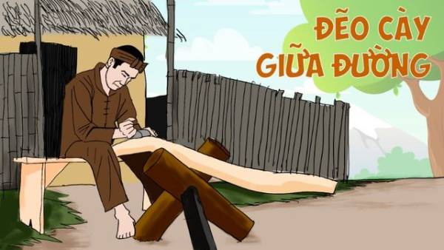

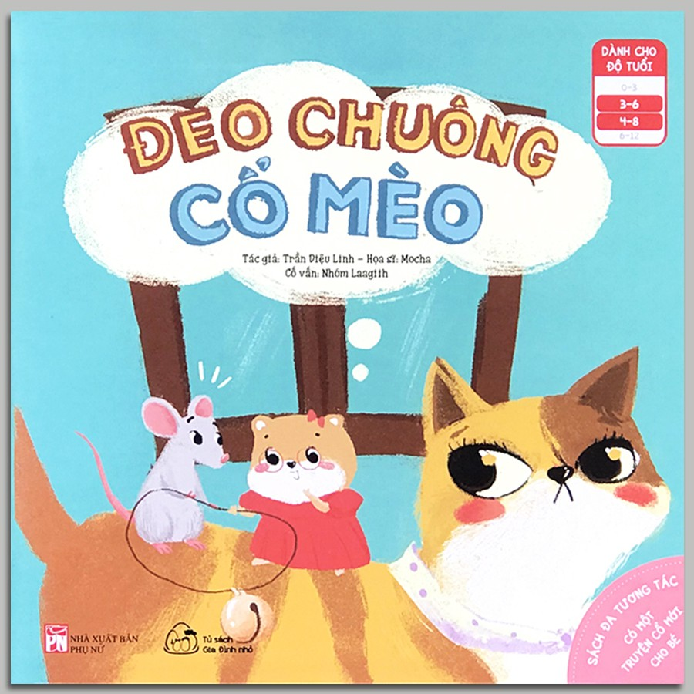

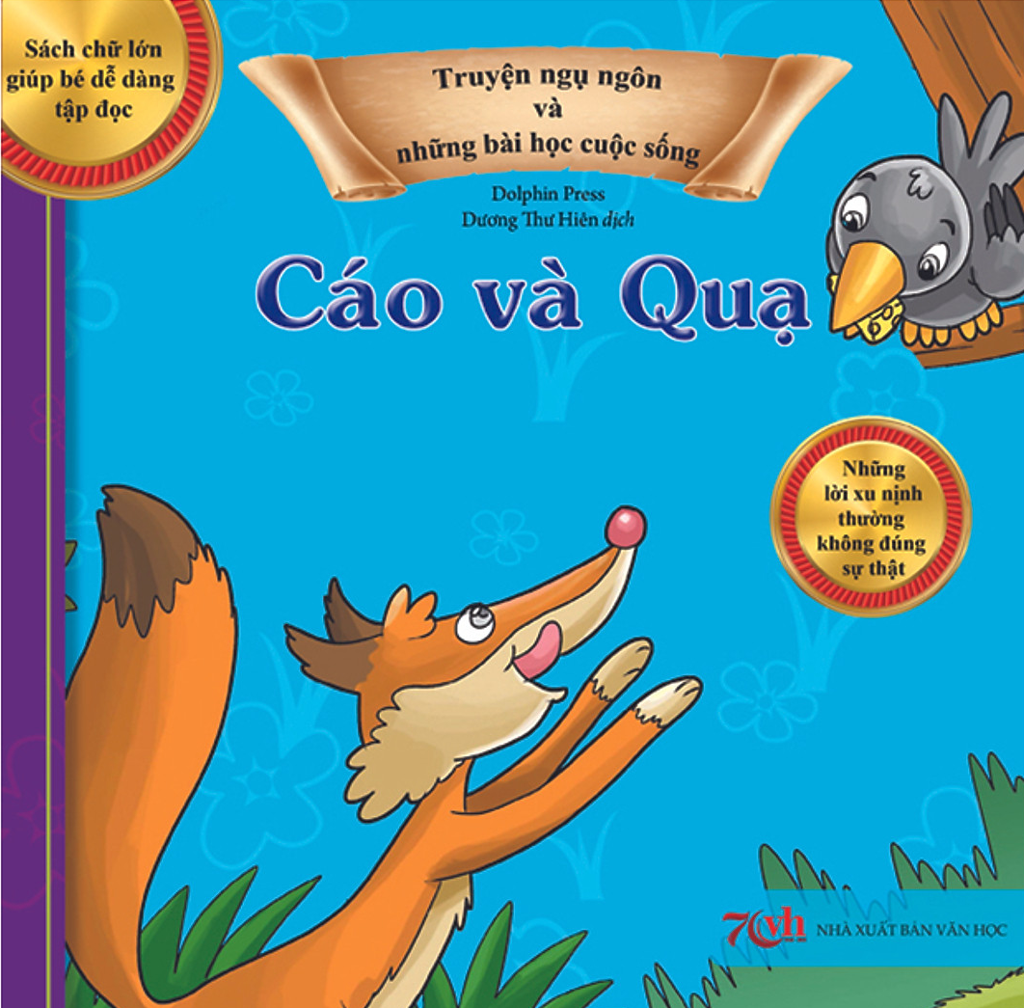
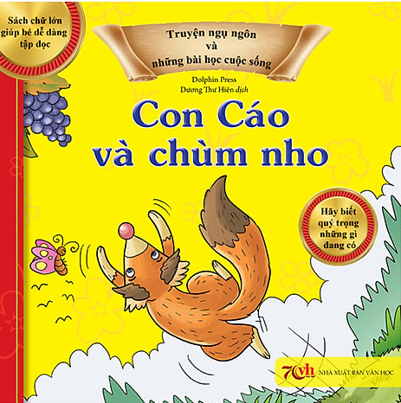
Một số truyện ngụ ngôn

Slide 2
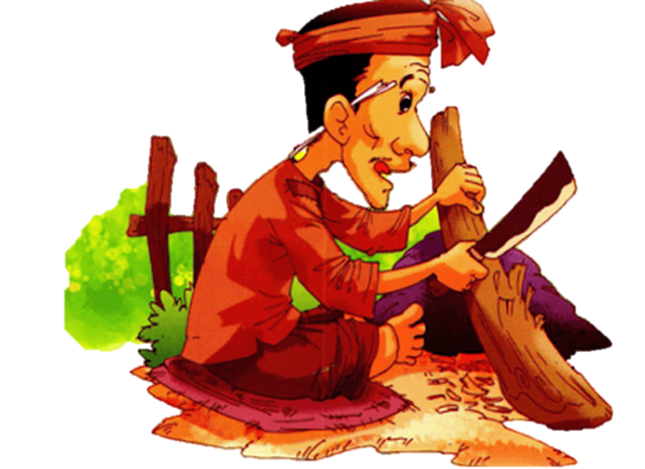
Tiết 74:Văn bản:
ĐẼO CÀY GIỮA ĐƯỜNG

Slide 3

I. TÌM HIỂU CHUNG
- Thể loại: Truyện ngụ ngôn
- Xuất xứ: Theo Ôn Như Nguyễn Văn Ngọc, Truyện cổ nước Nam, tập 1, Thăng Long, 1958, tr101-102
- Ngôi kể: ngôi thứ 3
- PTBĐ: tự sự

Slide 4


+ Phần 1: Từ đầu đến “bày ra bán”: Người thợ mộc cùng những lời khuyên của người qua đường.
+ Phần 2: Còn lại: Hậu quả của việc “đẽo cày giữa đường” của anh thợ mộc.

Slide 5

Một người thợ mộc bỏ ra 300 quan tiền mua gỗ về đẽo cày để bán.
Mỗi lần có khách ghé vào coi và góp ý về việc đẽo cày anh ta đều làm theo.
Cuối cùng, chẳng có ai đến mua cày, bao nhiêu vốn liếng đi sạch.

Slide 6

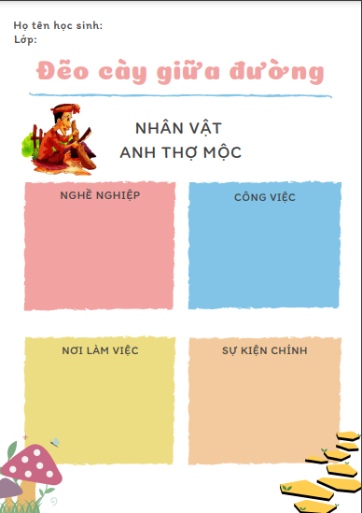
II. KHÁM PHÁ VĂN BẢN
a. Hoàn cảnh của anh thợ mộc
PHIẾU HỌC TẬP
Em hãy làm sáng tỏ những thông tin cơ bản về nhân vật anh thợ mộc nhé!

Slide 7
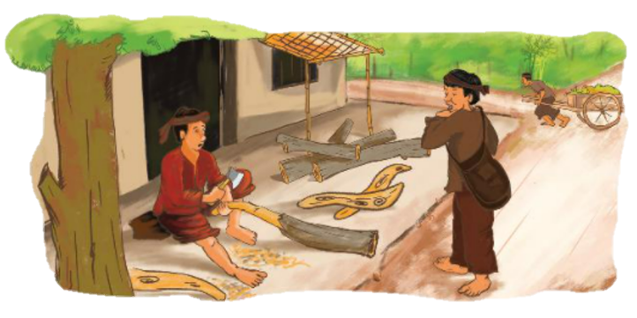
a. Hoàn cảnh của anh thợ mộc
- Nghề nghiệp: thợ mộc
- Công việc: Đẽo cày
- Nơi làm việc: cửa hàng ở bên đường
- Hành động: Bỏ ra “ba trăm quan tiền” mua gỗ về đẽo cày để bán.
=> Công việc chân tay, mang hết gia tài để đầu tư vào công việc của mình.

Slide 8

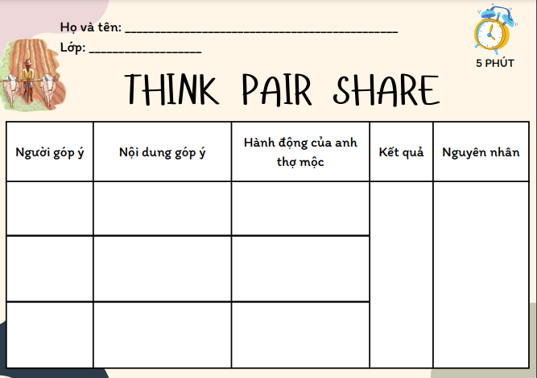
b. Những lần góp ý và hành động của anh thợ mộc

Slide 9
Người góp ý | Nội dung góp ý | Hành động của anh thợ mộc | Kết quả | Nguyên nhân
Người thứ nhất | - Phải đẽo cày cho cao, cho to thì mới dễ cày | - Cho là phải, đẽo cày vừa to vừa cao | - Chẳng ai đến mua, gỗ hỏng hết, vốn liếng đi sạch | + Do bản tính anh nông dân dễ tin người, thiếu hiểu biết, không có chính kiến của riêng mình.
Người thứ hai | - Đẽo nhỏ hơn, thấp hơn thì mới dễ cày | - Cho là phải, lại đẽo cày vừa nhỏ, vừa thấp
Người thứ 3 | - Đẽo cày cho thật cao, thật to gấp đôi, gấp ba để voi cày được | - Liền đẽo ngay một lúc bao nhiêu cày to, gấp năm, gấp bảy

Slide 10
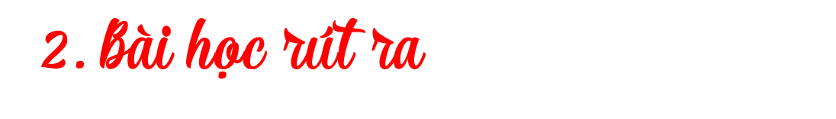
“Lắng nghe góp ý”
“Dễ tin người là dại”
+ Phải luôn tin tưởng vào bản thân, học cách chủ động và có chính kiến của mình trong bất cứ công việc nào.
+ Cần tránh việc để những lời nói bên ngoài ảnh hưởng tới công việc của mình.

Slide 11

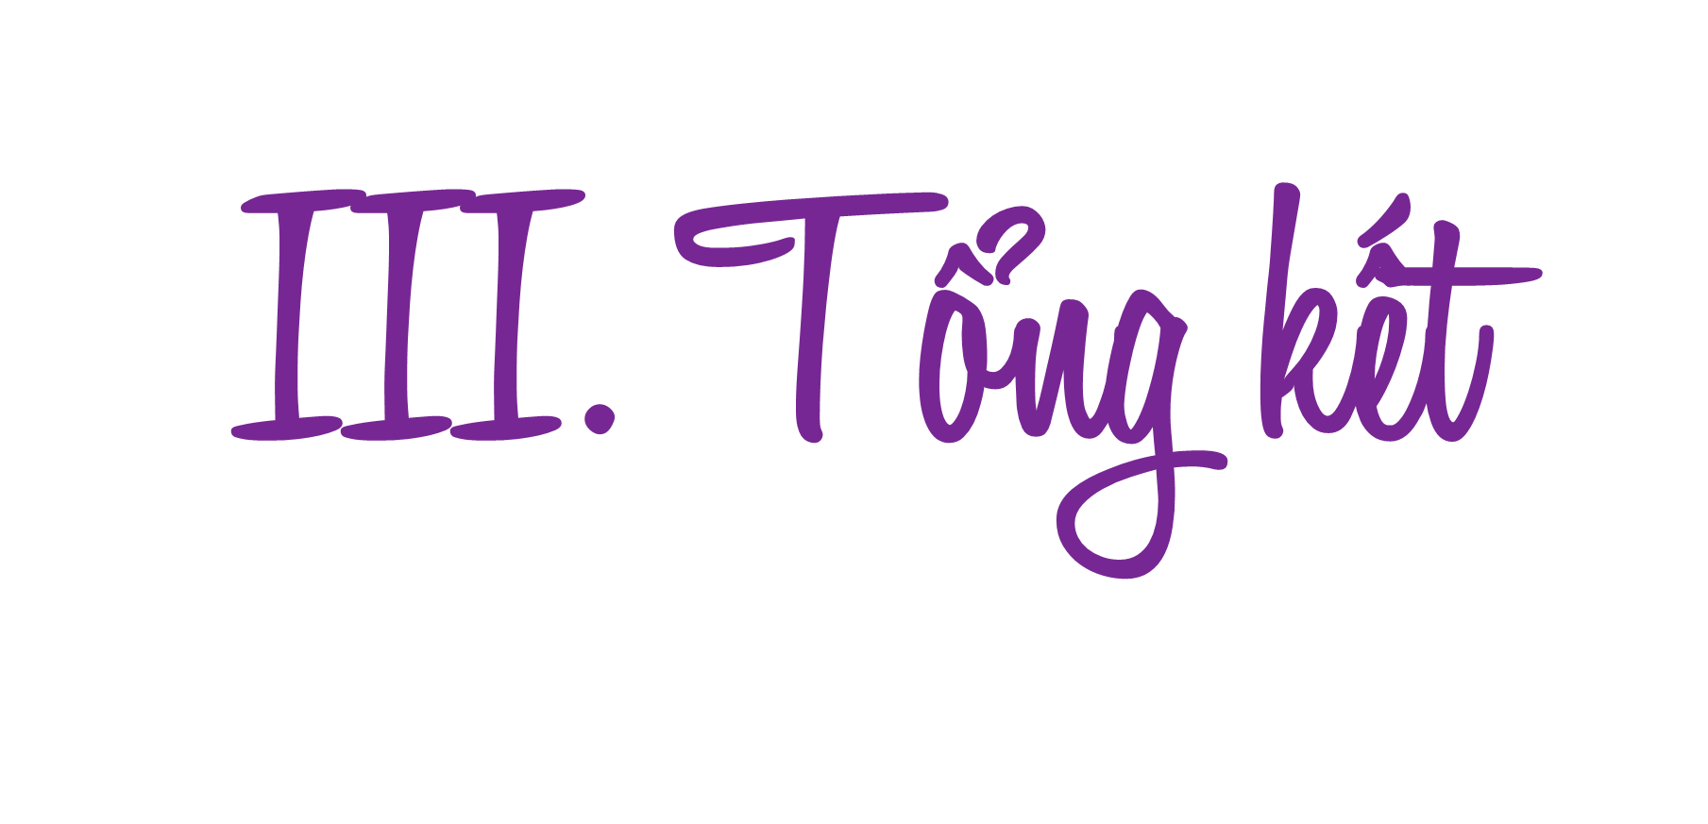

Slide 12


- Mượn câu chuyện về người thợ mộc để ám chỉ những người thiếu chủ kiến khi làm việc và không suy xét kĩ khi nghe người khác góp ý.
Nhân vật ngụ ngôn: Anh thợ mộc..
Tình tiết truyện đơn giản
Ngôn ngữ giàu hình ảnh, hóm hỉnh pha châm biếm.

Slide 13

Viết một đoạn văn (khoảng 5-7 câu) có sử dụng thành ngữ “Đẽo cày giữa đường”

Slide 14


RUNG
CHUÔNG VÀNG

Slide 15




6
1
2
3
4
5
7
8
9
CÂU HỎI 1
10
BẮT ĐẦU
Truyện “Đẽo cày giữa đường” thuộc thể loại truyện dân gian nào?
Đáp án:
Ngụ ngôn

Slide 16
6
1
2
3
4
5
7
8
9
CÂU HỎI 2
10
BẮT ĐẦU
Truyện “Đẽo cày giữa đường” được kể theo ngôi thứ mấy?
Đáp án:
Ngôi thứ 3

Slide 17
6
1
2
3
4
5
7
8
9
CÂU HỎI 3
10
BẮT ĐẦU
Phương thức biểu đạt chính của truyện “Đẽo cày giữa đường” là gì?
Đáp án:
Tự sự

Slide 18
6
1
2
3
4
5
7
8
9
CÂU HỎI 4
10
BẮT ĐẦU
Trong truyện, có mấy người đã tham gia góp ý cho anh thợ mộc?
Đáp án:
3 người

Slide 19
6
1
2
3
4
5
7
8
9
CÂU HỎI 5
10
BẮT ĐẦU
Người thứ hai đã góp ý cho anh thợ mộc như thế nào?
Đáp án:
Đẽo nhỏ hơn, thấp hơn thì mới dễ cày

Slide 20
6
1
2
3
4
5
7
8
9
CÂU HỎI 6
10
BẮT ĐẦU
Kết quả của anh thợ mộc khi nghe theo những lời góp ý của người khác là gì?
Đáp án:
Chẳng ai đến mua, gỗ hỏng hết, vốn liếng đi sạch

Slide 21
6
1
2
3
4
5
7
8
9
CÂU HỎI 7
10
BẮT ĐẦU
Sau khi học xong truyện “Đẽo cày giữa đường”, em rút ra cho mình bài học gì?
Đáp án:
Phải có chính kiến, chọn lọc ý kiến…

